Slide 1

ISKUSTVA U ODRŽAVANJU, DIJAGNOSTICIRANJU I SANACIJI KVAROVA NA TERENU TRANSFORMATORA TE ‘‘TUZLA‘‘
JP Elektroprivreda BiH d.d. Sarajevo
Podružnica Termoelektrana „Tuzla“ Tuzla
www.epbih.ba
R A2-03
Nedžad Osmić*, JP ''Elektroprivreda BiH''
Nedžad Bjelić, JP ''Elektroprivreda BiH''
Mirsad Mujčić, JP ''Elektroprivreda BiH''
Muhamed Mujkanović, JP ''Elektroprivreda BiH''
Bečići, 15.05.2019. godine

Slide 2
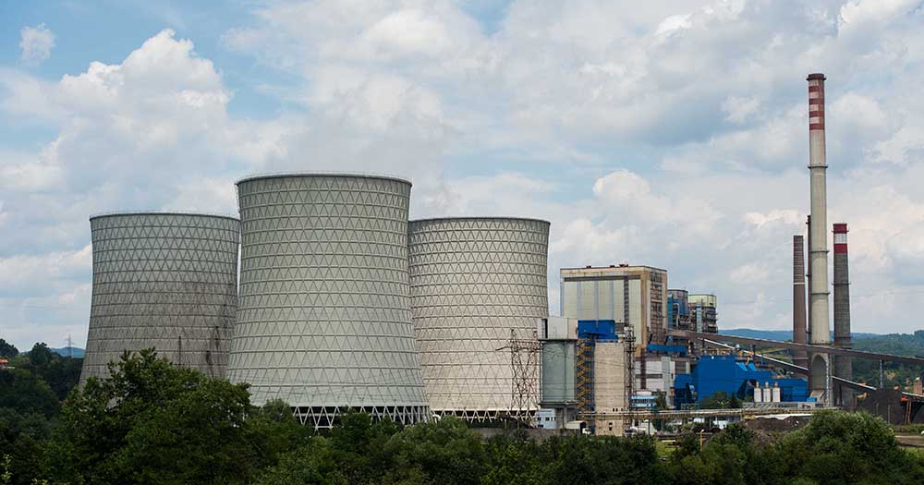
Termoelektrana TUZLA
Najveća termoelektrana u Bosni i Hercegovini
4 bloka sa ukupnom instalisanom snagom od 723 MW
Rasklopna postrojenja 35kV, 110 kV i 220 kV
4 blok transformatora do 270 MVA
2 interkonektivna transformatora do 150 MVA
3 transformatora rezervnog napajanja do 31,5 MVA
4 transformatora otcjepa do 25 MVA

Slide 3
ODRŽAVANJE I ISPITIVANJE ENERGETSKIH TRANSFORMATORA
U TE “TUZLA”
Pravilnik o tehničkim mjerama za pogon i održavanje elektroenergetskih postrojenja (Službeni list SFRJ 019/1968) koji je preuzet u Bosni i Hercegovini.
IEC standardi (IEC 60076, IEC 60422, IEC 60599, IEC 61198, IEC 60137 ...)
Preporuke proizvođača (Končar D&ST, KPT, Siemens, ABB, MR ...)
Preporuke IEEE organizacije (IEEE Std 62-1995)
ODRŽAVANJE I ISPITIVANJE ENERGETSKIH TRANSFORMATORA
NADZOR PARAMETARA TRANSFORMATORA
TOKOM RADA
PREVENTIVNI PREGLEDI TRANSFORMATORA
REMONTI TRANSFORMATORA

Slide 4
SANACIJA KVAROVA TRANSFORMATORA U TE ''TUZLA''
Sanacija transformatora vlastite potrošnje bloka 3 - 13 MVA - oznake TZ3
Proizvođač – “Rade Končar” 1966, sprega YNyn0 (d5), prenosni odnos
10,5/6,3 kV; OLTC – MR F III 800 30/60.
Kvar je otkriven hromatografskom analizom gasova rastvorenih u ulju (DGA).
Ponovljena DGA u drugom laboratoriju potvrdila je postojanje kvara.
Povećane koncentracije gasova kvara: vodonika, matana, etilena i etana u odnosu na prosječne vrijednosti i vrijednosti izmjerene godinu dana ranije.
Na osnovu sadržaja gasova i njihovih omjera je utvrđeno da se radi o sumnji na termički kvar tipa „T3“ (>700°C) – intenzivna termička degradacija ulja pod uticajem lokalnog pregrijavanja bez izraženog učešća celuloze (IEC 60599).
Nakon sprovedenih mjerenja na transformatoru je ustanovljeno da su aktivni otpori namota A u svim neparnim položajima regulacione sklopke povećani i do 100% u odnosu na druga dva namota.
Tranformator je transportovan u remontni prostor TE „Tuzla“ i izvađen je aktivni dio.
Nakon detaljnog pregleda pronađen je kvar na biraču regulacione sklopke (oštećeni su jedan pomični i jedan fiksni kontakt).

Slide 5
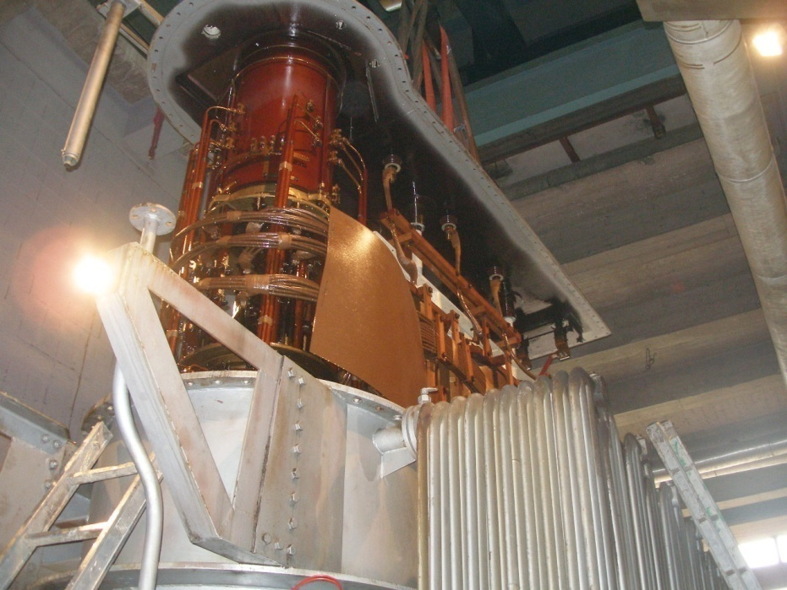
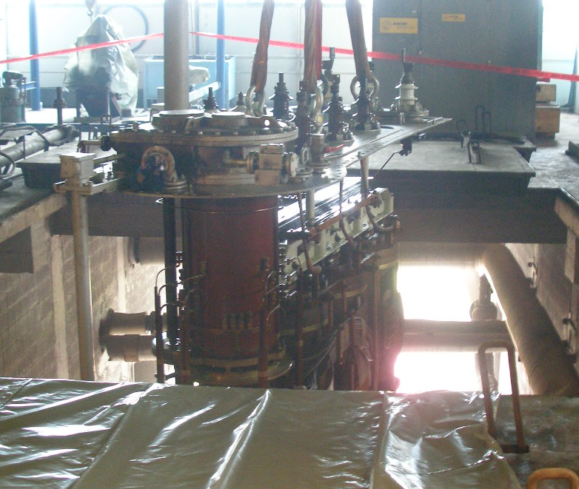
Detalji tokom vađenja aktivnog dijela TZ3
Prikaz oštećenih dijelova birača transformatora TZ3
Nakon zamjene oštećenih dijelova birača i remonta transformator je pušten u rad.

Slide 6
Sanacija transformatora vlastite potrošnje bloka 6 - 25 MVA - oznake TZ6
Proizvođač „Končar D&ST“ 2001; sprega – Yy0y0, prenosni odnos 15,75/6,3/6,3 kV;
OLTC - MR F III 1000 30/60.
Kvar je otkriven hromatografskom analizom gasova rastvorenih u ulju (DGA).
Ponovljena DGA u drugom laboratoriju potvrdila je postojanje kvara.
Povećane koncentracija matana, etilena i etana su ukazivale na intenzivnu termičku degradaciju ulja pod uticajem lokalnog pregrijavanja metala bez izraženog učešća celuloze, što je interpretirano kao termički kvar tipa „T2“ (300°C - 700°C) prema IEC 60599.
Nakon sprovedenih mjerenja na transformatoru ustanovljeno je da su aktivni otpori namota B u svim neparnim položajima regulacione sklopke značajno povećani u odnosu na druga dva namota.
Teretna sklopka je izvađena iz svoje posude i pregledom je ustanovljeno veliko oštećenje dosjednih kontakata „V1“ sklopke, kako sa unutrašnje strane posude, tako i na samom prekidačkom dijelu.
Pregledom aktivnog dijela transformatora pronađeni su tragovi pregrijavanja na priključku koji je povezan sa dosjednim kontaktom „V1“.
Posuda teretne sklopke je zamijenjena, kao i svi oštećeni kontanti, transformator je remontovan i pušten u rad.

Slide 7
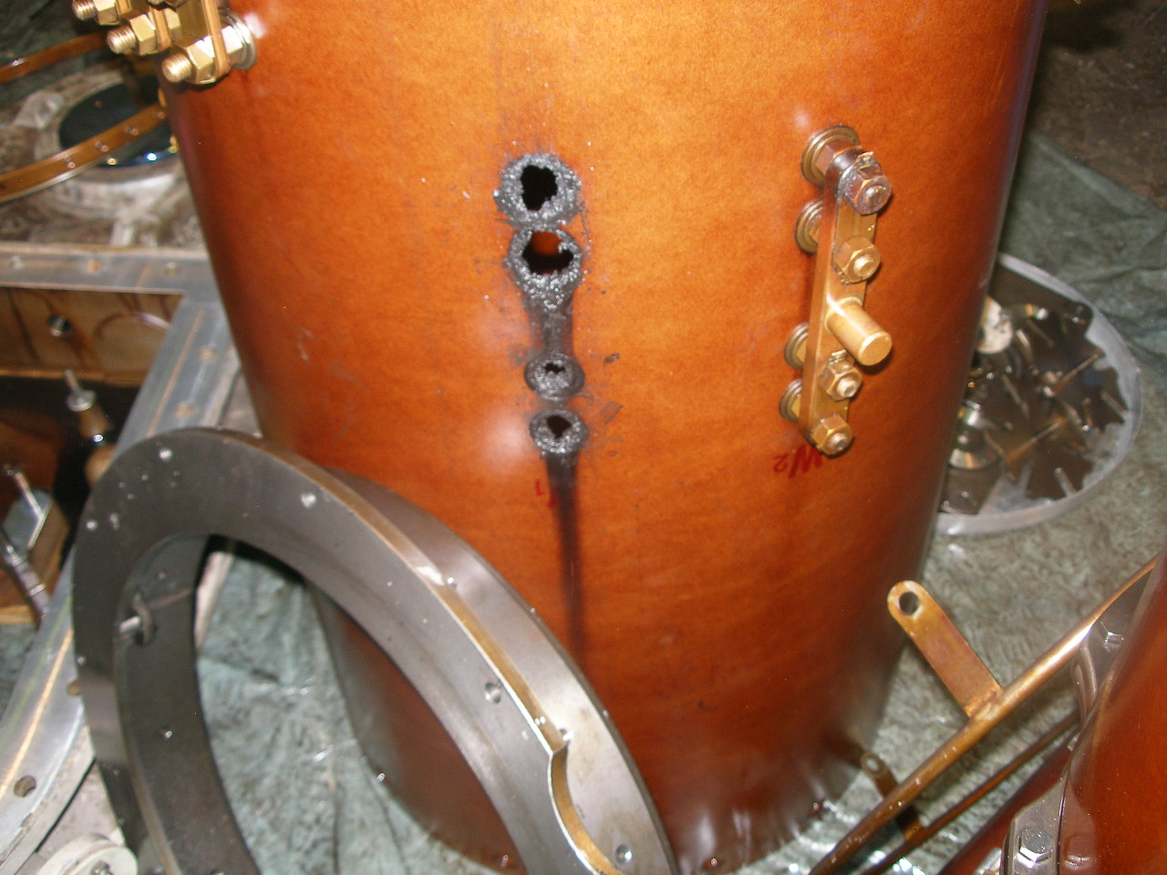
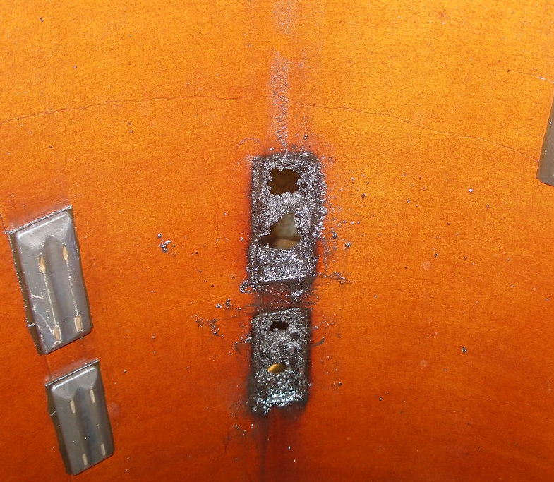
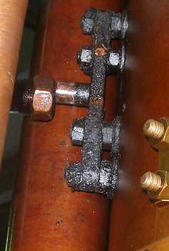
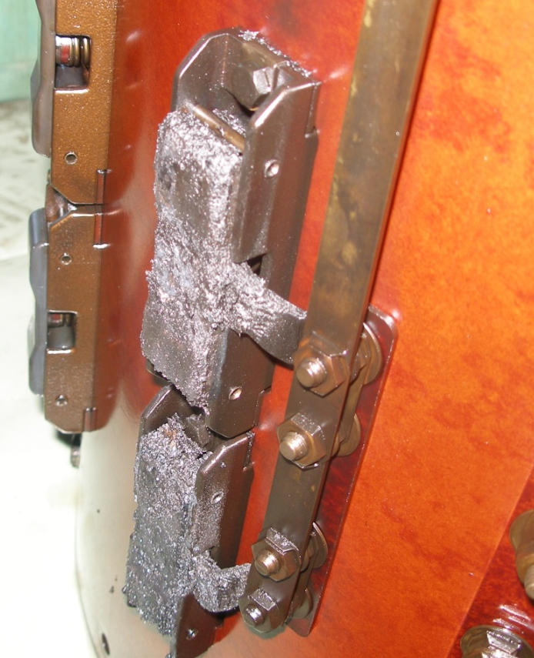
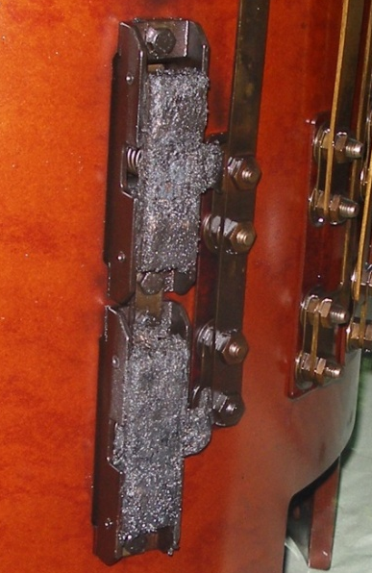
Prikaz oštećenja na posudi teretne sklopke transformatora TZ6
Tragovi pregrijavanja na priključku teretne sklopke TZ6
Prikaz oštećenih dosjednih kontakata teretne
sklopke transformatora TZ6

Slide 8
Sanacija transformatora vlastite potrošnje bloka 4 - 25 MVA - oznake TZ4
Proizvođač – “Zaporoški transformatorski zavod” 1967, sprega – Dd12d12, prenosni
odnos 15,75/6,3/6,3 kV; OLTC tip RNT-13
Transformator je isključila prorada diferencijalne zaštite uz pojavu signala iz Buchholz releja - I stepen.
Hromatografska analiza gasova rastvorenih u ulju je potvrdila postojanje kvara na transformatoru jer su izmjerene povećane koncentracije vodonika, metana, etana, etilena i acetilena, a njihov odnos je ukazivao na prisustvo pražnjenja velike energije “D2“ prema IEC 60599.
Transformator je transportovan u remontni prostor TE „Tuzla“ i izvađen je aktivni dio. Nakon pregleda je ustanovljeno:
  Oštećenje na dva namota prigušnice, oštećenja na svim kontaktima teretne sklopke, kao i na kontaktima birača faza U i V regulacione sklopke.
  Značajno odstupanje u hodu motornog pogona regulacione sklopke u odnosu na referentne pozicije.
Nakon premotavanja prigušnice i zamjene svih oštećenih kontakata sklopke, obavljen je remont motornog pogona, te remont ostalih dijelova transformatora, koji je nakon snacije pušten u rad.

Slide 9
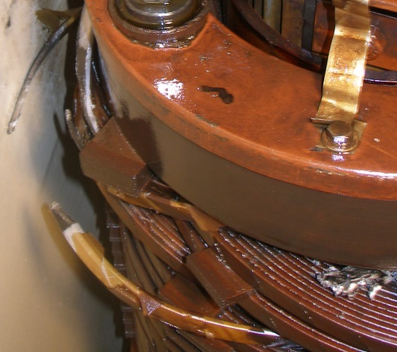
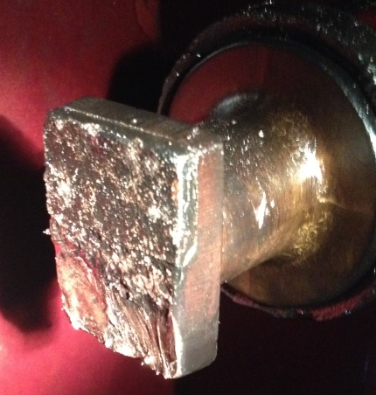
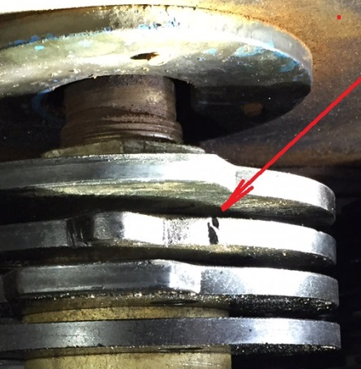
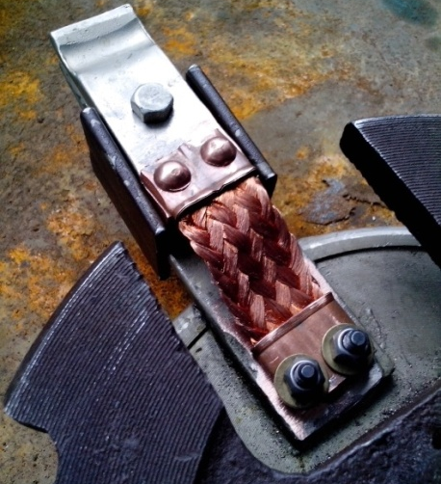
Prikaz oštećenih dijelova regulacione sklopke na TZ4
Sanacija transformatora rezervnog napajanja - 31,5 MVA - oznake TR2
Proizvođač – “Zaporoški transformatorski zavod”, Zaporožje, 1965, sprega – YNd5d5, prenosni odnos 110/6,3/6,3 kV; OLTC tip RNT – 13
Tokom kapitalnog remonta transformatora koji je obavljen u TE „Tuzla“, pri vizuelnom pregledu birača ustanovljeno je oštećenje fleksibilnog vodiča na pomičnom kontaktu II faze W, te je on zamijenjen.
Transformator je nakon remonta uspješno pušten u rad.
Prikaz saniranog vodiča na TR2

Slide 10
ZAKLJUČAK
Transformatori su veoma pouzdani uređaji koji mogu da ostanu u ispravnom radu duži vremenski period, pod uslovom da se održavaju i servisiraju redovno. Transformatorski kvarovi, kada se pojave, su veoma ozbiljne prirode i obično zahtijevaju veoma skupocjenu popravku i dugo vrijeme zastoja. Da bi se otkrile eventualne nepravilnosti u radu, pored pravilnog održavanja, potrebno je vršiti i stalni nadzor i obavljati redovnu dijagnostiku.
Sanacija kvara transformatora na terenu je kompleksan zahvat, ali ne i neizvodiv. Radom su prikazane specifičnosti sanacije na terenu i dati su praktični primjeri kvarova koji su sanirani na licu mjesta. Prednosti sanacije na terenu su manji troškovi i smanjenje dužine zastoja transformatora.
HVALA NA PAŽNJI !
mr sc. Nedžad Osmić, dipl. ing. el.
e-mail: nedzad.osmic@epbih.ba
www.epbih.ba

